Slide 1


PATOLOGIA GENERALE
Alberto Tommasini

Slide 2
Patologia Generale:
studio delle cause e dei meccanismi di insorgenza e sviluppo delle malattie
comprendere il perché dietro al cosa

Slide 3

Il tuo corpo è sempre al lavoro
Mentre dormi, il tuo cuore batte 70 volte al minuto, respiri 15 volte al minuto, la tua temperatura si mantiene a 37°C, le ferite si riparano, le proteine si rinnovano.
Milioni di linfociti ogni minuto entrano ed escono dai linfonodi
Il tuo midollo produce ogni ora più di 5 milioni di globuli rossi
Come fa il corpo a "sapere" cosa fare senza che tu debba pensarci?

Slide 4
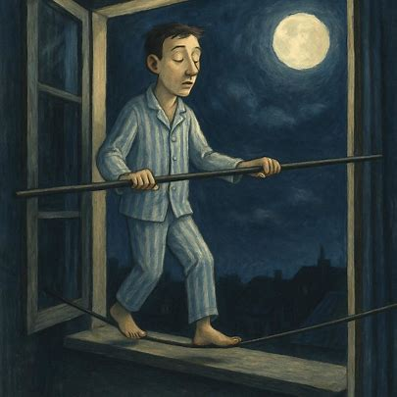
Equilibristi perfetti
Le tue cellule, i tuoi organi, sono come equilibristi esperti: sanno come oscillare e adattarsi per non cadere.
Poco ossigeno? Rallentano il metabolismo
Stress meccanico? Si rinforzano

Slide 5
Omeostasi (W Cannon 1929)
Attività tendenti a conservare le variabili vitali essenziali entro limiti «normali»
O, per dirla partendo da Claude Bernard:
L’integrazione dei molteplici «stati stazionari» del «mezzo interno»

Slide 6

Equilibristi perfetti … o quasi
Che cosa succede se un gufetto ti dà una spinta?
Adattamenti cellulari
fisiologici prevengono la malattia
Se non ce la fanno o se sbagliano, si genera la malattia

Slide 7
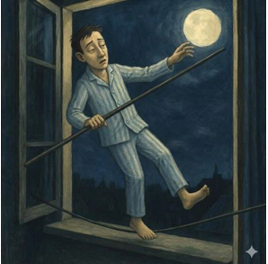
Come riusciamo a non essere sempre ammalati?
Che cosa succede quando non ce la facciamo a mantenere l’equilibrio: quali sono i motivi, quali sono i meccanismi
Aiutare a guadagnare un nuovo equilibrio

Slide 8
LA PATOLOGIA COMINCIA IN SEGUITO AD ALTERAZIONI DELL’OMEOSTASI - Associate a danno transitorio o permanente di funzioni cellulari
- Associate ad un mancato recupero dell’equilibrio iniziale
Non sempre il confine tra adattamento e patologia è netto

Slide 9
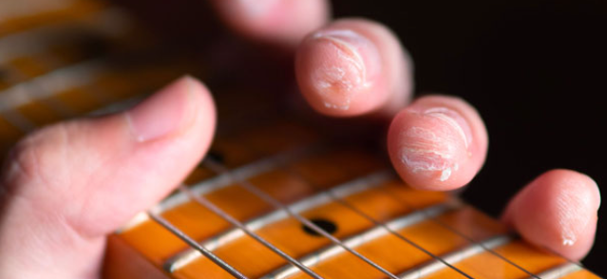
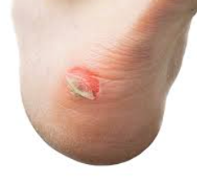
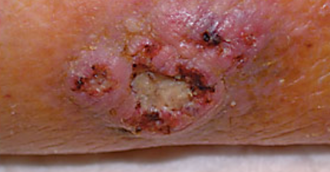
Per riguadagnare l’omeostasi le nostre cellule compiono adattamenti
Stimolo: Pressione ripetuta sulla pelle
Riconoscimento: Le cellule "sentono" lo stress meccanico
Adattamento: Ispessimento dello strato corneo
Risultato: Adattamento. Protezione efficace
Messaggio chiave: Il tuo corpo "capisce" la pressione ripetuta e ispessisce la pelle. È un adattamento intelligente, non un errore!
"Quando l'adattamento non basta"
Strofinamento intenso → Vescica (danno reversibile)
Strofinamento estremo → Ferita aperta, piaga (danno non sempre completamente reversibile)

Slide 10
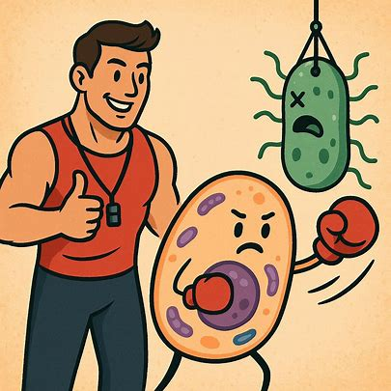
Le medicine non ti curano - ti aiutano a guarire
I farmaci sono come un personal trainer per le tue cellule:
Non sollevano i pesi al posto tuo
Ti danno gli strumenti e l'energia per riuscirci
Ti proteggono dai danni durante lo "sforzo«
Esempio concreto:
Antibiotico: Non uccide i batteri al posto tuo → Aiuta il tuo sistema immunitario a vincere
Antinfiammatorio: Non ripara i tessuti → Riduce l'infiammazione eccessiva che ostacola la guarigione
«Tutto ciò che ho fatto finora, rivedendo i vari dispositivi protettivi e stabilizzanti del corpo, è presentare un'interpretazione moderna della vis medicatrix naturale» W. Cannon

Slide 11
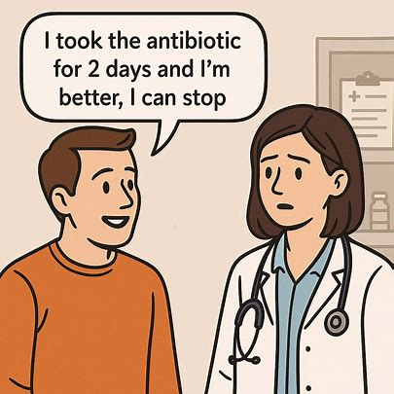
Perché è importante capire questo?
L'antibiotico ha solo AIUTATO il tuo sistema immunitario
Il sistema ha bisogno di tempo per "consolidare" la vittoria
Smettere troppo presto = dare ai batteri la possibilità di riorganizzarsi
Questo ti rende un professionista migliore perché:
Sai spiegare il PERCHÉ delle terapie
Non cadi nelle trappole delle "cure miracolose"
Riconosci quando qualcuno ti sta vendendo fumo

Slide 12

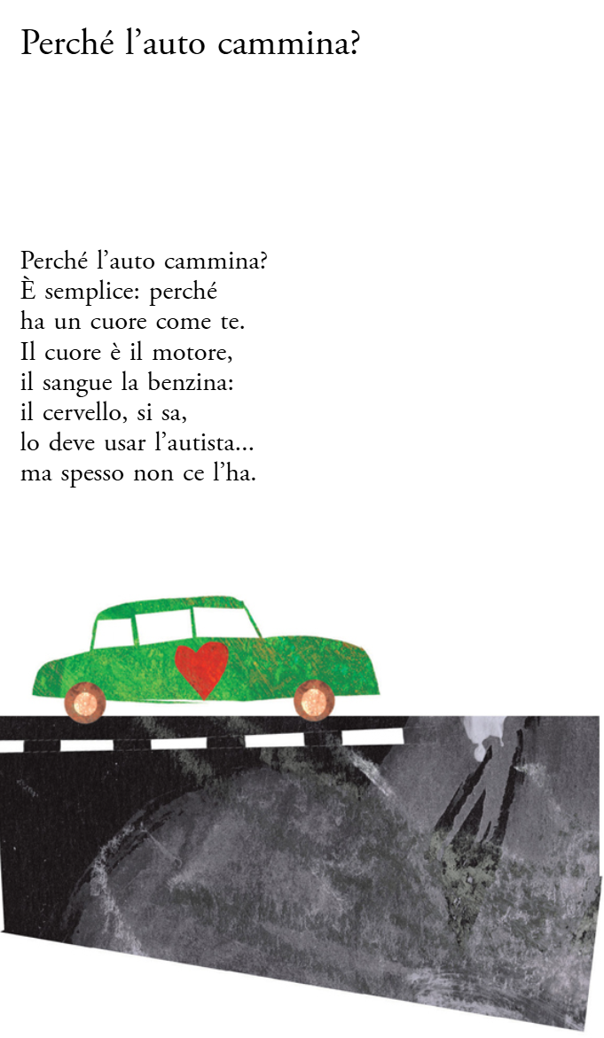
Allora di che cosa si occupa la patologia generale?
Il perché (eziologia) e il come (patogenesi) un insulto conduce a malattia

Slide 13
Chi ha inventato la Patologia Generale e perché lo ha fatto?
Un professore Universitario, per avere una materia complessa con cui tartassare i propri studenti
Un fisico sperimentale per applicare le leggi della termodinamica agli organismi viventi
Uno scienziato che studiava le reazioni delle cellule agli insulti esterni
Un filosofo della sofferenza (pathos in greco è sofferenza)

Slide 14
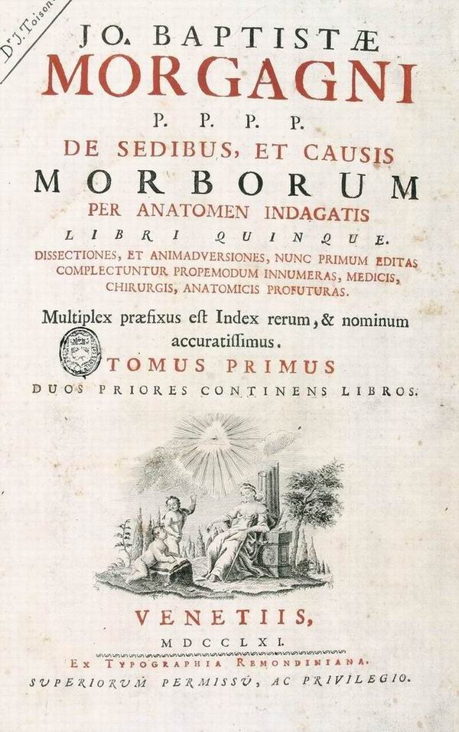
Morgagni Anatomia Patologica attività sistematica di ricerca delle relazioni causa-effetto all’origine delle malattie nell’oggettività anatomica piuttosto che in regole filosofiche e trascendenti. 1761
MEDICO
PATOLOGO
ANTE - MORTEM
POST - MORTEM
«I sintomi sono l’urlo degli organi sofferenti»
Su una strada segnata da 1543 De humani corporis fabrica di Vesaliio
1628 De motu cordis di William Harvey
1660 Scoperta dei capillari (post-microscopia) Marcello Malpighi

Slide 15
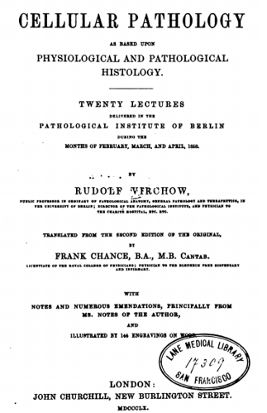
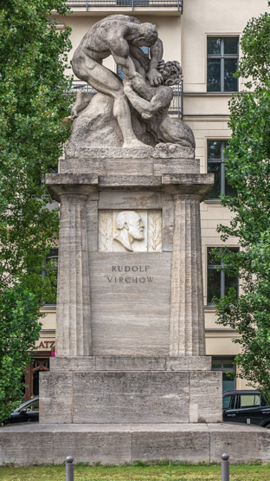
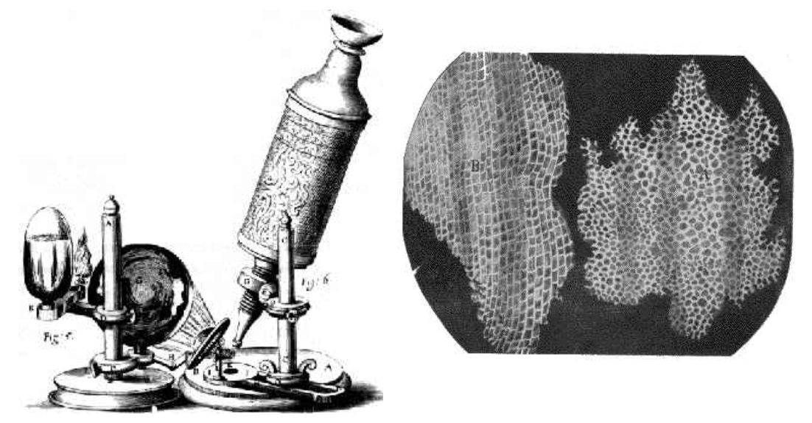
Rudolf Virkow
La cellula è «l’unità di base della malattia ed anche l’unità di base della salute e della vita stessa» 1855
Patologia cellulare
Robert Hooke 1665: CELLULA
Notes:
Guardare oltre gli organi e i tessuti. Omnis cellula e cellula. Scopre le cellule tumorali (ad esempio nella leucemia)

Slide 16
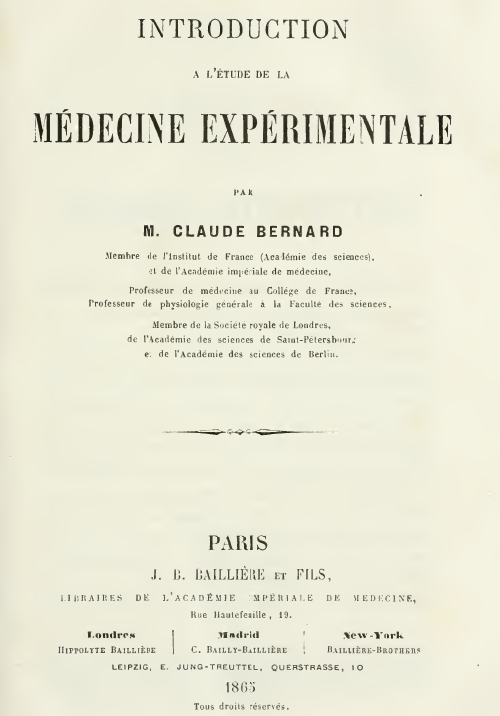
Claude Bernard
Non limitarsi all’osservazione di quanto accade in natura, ma riprodurlo sperimentalmente
- patogenenesi: somma di relazioni causa effetto
Le funzioni biologiche obbediscono alle leggi della chimica e della fisica e possono essere previste e riprodotte. Abbandono della metafisica
FISIOPATOLOGIA
PATOLOGIA MOLECOLARE
Sir Archibald Edward Garrod
Linus Pauling -> Malattia molecolare

Slide 17
Med meccanicistica
Med empirica
IMMUNOLOGIA
Occhiale
Di Galileo
MICROBIOLOGIA
FISIOLOGIA
Medicina sperimentale
ISTOLOGIA
ANATOMIA
PATOLOGICA
PATOLOGIA CELLULARE
MEDICINA FILOSOFICA
ANATOMIA
FISIOLOGICA
PATOLOGIA GENETICA, BIOCHIMICA E MOLECOLARE
1534
Vesalio
1628
Harwey
1761
Morgagni
1800
Bichat
Tessuti
1856
Virkow
1865
Bernard
1883
Koch
1900
Garroud
Genetica
e biochimica
1949
Pauling

Slide 18
PATOLOGIA
La patologia è lo studio delle alterazioni strutturali, biochimiche e funzionali in cellule, tessuti e organi che determinano una particolare malattia
Comportamento di meccanismi fisiologici (biochimici, cellulari, istologici)
in condizioni alterate
alterate in modo tale da create «pathos», sofferenza
Alterazioni:
Molecolari (qualitative, quantitative, su base genetica o esogena)
funzioni delle molecole
cellule
tessuti
sistemi

Slide 19
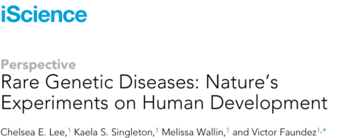
La patologia della cellula presume la conoscenza della fisiologia della cellula
La patologia ha fornito modelli esemplari per studiare la fisiologia

Slide 20
PATOLOGIA GENERALE
Studio delle leggi che governano
Inizio, evoluzione, effetti dei processi patologici
Processi patologici «elementari» (comuni a varie patologie)
Trombosi, infiammazione, proliferazione tumorale, ipertrofia, etc
visti a livello biochimico e cellulare
segnale, trasduzione, trascrizione
Notes:
https://orari.units.it/easybadge/attivita-giorno

Slide 21
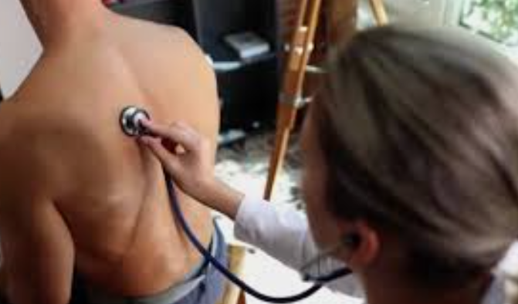
A CHE SERVE CONOSCERE LA PATOLOGIA?
La pratica clinica è fatta di associazioni mnemoniche e di esperienza
Ho un paziente febbricitante e sofferente
La sua pelle non ha l’usuale colorito «sano»
Fa respiri brevi e rapidi
Sento rantoli basali destri
Gli prescrivo amoxicillina
Guarisce in pochi giorni
Che cosa mi interessa sapere che cosa succede nelle cellule del polmone, nei globuli bianchi etc? La maggior parte delle polmoniti lobari è dovuta allo pneumococco che di solito risponde bene all’amoxicillina

Slide 22
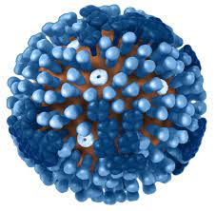
A CHE SERVE CONOSCERE LA PATOLOGIA?
La pratica medica è fatta di associazioni mnemoniche
Ho un paziente febbricitante con occhi lucidi, naso chiuso e doloretti un po’ ovunque
E’ in corso l’epidemia di influenza
Non riscontro segni obiettivi di preoccupazione
Concludo che ha probabilmente l’influenza
Gli prescrivo di tenersi idratato e di assumere antipiretici se la febbre è molto alta o se è molto disturbato
Che cosa mi interessa sapere quali citochine prodotte dal mio sistema immunitario provocano la febbre o i dolori articolari? In fondo questo è un segno della reazione positiva dell’organismo. Occorre solo attendere o accompagnare la remissione spontanea grazie alla VIS MEDICATRIX NATURAE

Slide 23
IPPOCRATE
VIS MEDICATRIX NATURAE
Elementi della malattia letti come attività per ricostruire l’equilibrio iniziale
Il medico deve solo sfruttare i meccanismi di riequilibrio della natura e facilitarli
Capire come aiutare la natura
Possibilità di fare «meglio della natura»
Variabilità individuale nella «forza della natura»

Slide 24
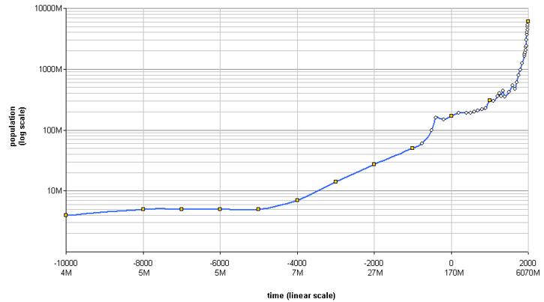
1) Non siamo disposti ad accettare la natura umana come ha accompagnato la nostra evoluzione

Slide 25
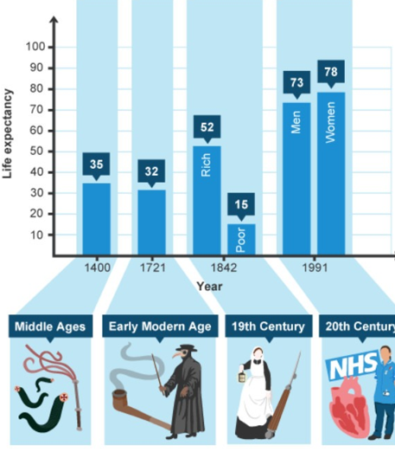
8-10 figli per famiglia
Mortalità infantile 40 - 50%

Slide 26
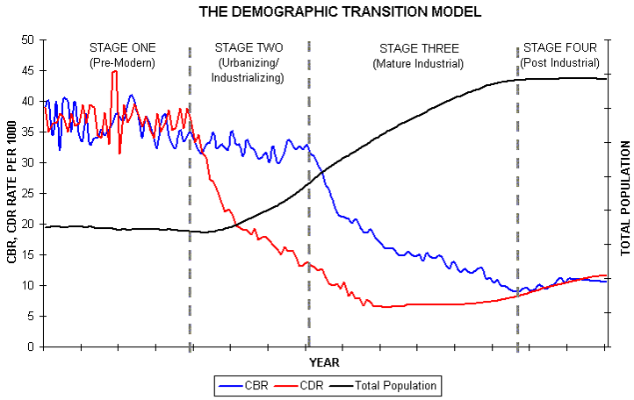
Notes:
Teoria proposta da Warren Thompson nel 1929

Slide 27
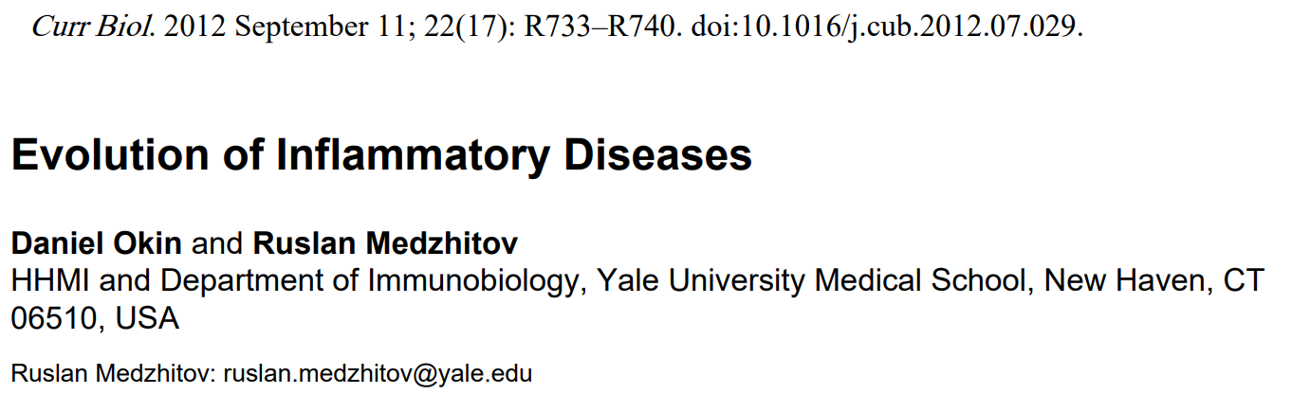
The association of inflammation with modern human diseases (e.g. obesity, cardiovascular disease, type 2 diabetes mellitus, cancer) remains an unsolved mystery of current biology and medicine. Inflammation is a protective response to noxious stimuli that unavoidably occurs at a cost to normal tissue function. This fundamental tradeoff between the cost and benefit of the inflammatory response has been optimized over evolutionary time for specific environmental conditions. Rapid change of the human environment due to niche construction outpaces genetic adaptation through natural selection, leading increasingly to a mismatch between the modern environment and selected traits. Consequently, multiple tradeoffs that affect human physiology are not optimized to the modern environment, leading to increased disease susceptibility

Slide 28
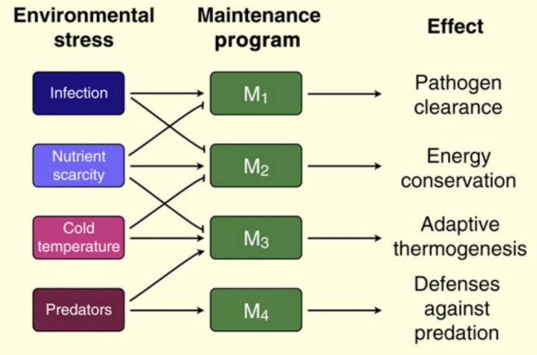
RICADUTE SVANTAGGIOSE
Malattie infiammatorie, allergiche
Obesità, s. metabolica
Ansia
nihms400659.pdf

Slide 29
2) Abbiamo strumenti per aiutare la «vis sanatrix naturae» a farci guarire meglio
Thomas McKeown
la riduzione di mortalità da malattia osservata in questi tre secoli è solo in parte dovuta alla medicina:
fattori nutrizionali, ambientali e comportamentali (diminuito incremento demografico) hanno maggiore ruolo
Identificazione
Bacillo TBC
streptomicina
Mortalità per TB
vaccino
Anti-TBC
1850 1870 1890 1910 1930 1950 1970

Slide 30
ADATTAMENTO cellulare
Capacità di rispondere a stimoli esterni in grado di turbare l’equilibrio fisiologico della cellula attraverso la modulazione di alcune funzioni cellulari in modo da condurre ad un nuovo equilibrio che comunque permetta di svolgere determinate funzioni cellulari.
Perturbazioni dell’omeostasi che conducono ad adattamento delle cellule e dei tessuti: fisiologiche o patologiche
Adattamenti fisiologici:
gravidanza, allenamento sportivo, eritrocitosi in alta quota, abbronzatura
Adattamenti patologici:
distorsione, ustione solare

Slide 31
MECCANISMI OMEOSTATICI suscettibili di adattamento patologico
Controllo della pressione sanguigna
Termoregolazione
Controllo della glicemia
Mantenimento dell’equilibrio elettrolitico
Controllo dello stato di ossigenazione tessutale
Attivazione della risposta immunitaria
Controllo delle variazioni proliferative tissutali

Slide 32
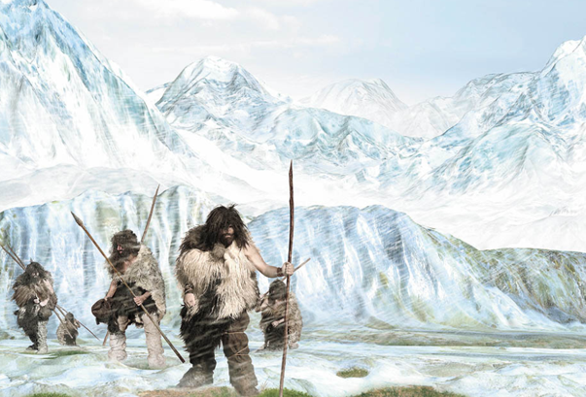
Gli animali sono comunità di cellule. Gli adattamenti dell’individuo richiedono molteplici adattamenti dei sistemi e delle singole cellule

Slide 33
MALATTIA
Deviazione rilevabile dalla condizione di omeostasi del sistema vivente, che l’intervento dei meccanismi di controllo non ha risolto (o non ancora: guarigione spontanea)
Se:
- perturbazione di eccessiva ampiezza (rispetto alle capacità di adattamento)
- inadeguato funzionamento dei meccanismi di controllo

Slide 34
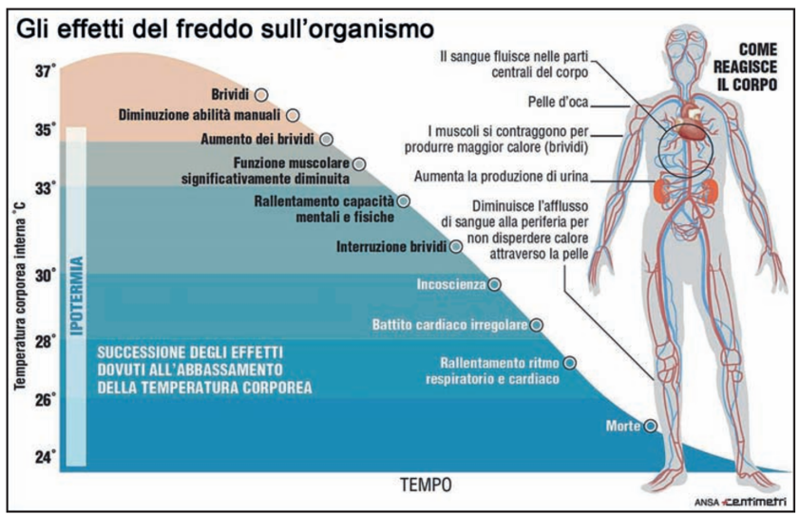

Slide 35
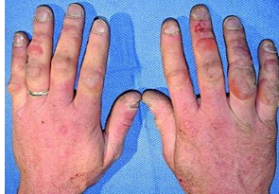
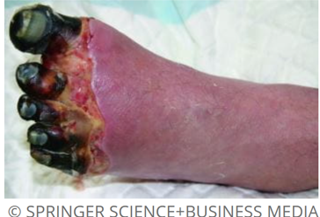
Lesioni da freddo alle estremità
Lesioni da riduzione della temperatura interna nei neonati sottopeso
Elevato rapporto superficie/massa corporea -> Perdita di calore
Scarso grasso corporeo e grasso bruno -> ridotta generazione di calore
=> può condurre a ipoglicemia, ipossiemia
Fondamentale mantenere la loro temperature corporea:
Asciugarli e sclaldarli

Slide 36
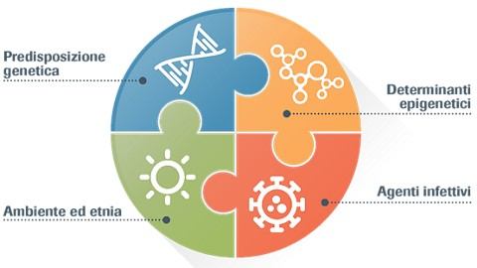
Capire le MALATTIE può aiutare ad affrontarle meglio
I MOTIVI, LE CAUSE DELLA MALATTIA (EZIOLOGIA)
Impedire alla malattia di svilupparsi (PREVENZIONE PRIMARIA)
Bloccare la malattia sul nascere rimuovendo le cause (TERAPIA “EZIOLOGICA”)
I MECCANISMI CON CUI SI SVILUPPA IL DANNO (PATOGENESI)
PREVENIRE IL DANNO
RIPARARE IL DANNO
L’ESPRESSIONE DELLA MALATTIA
CAMBIAMENTI MORFOLOGICI
MANIFESTAZIONU CLINICHE

Slide 37
Capire le MALATTIE può aiutare ad affrontarle meglio
Sospetto e diagnosi di MALATTIA
Anamnesi, esame obiettivo, esami di laboratorio e di immagine
SINTOMI, SEGNI,
Riconoscimento di una malattia con caratteristiche «ripetibili»
(ev. CRITERI DIAGNOSTICI)
Misurare la GRAVITA’ e prevederne il DECORSO con o senza terapie (prognosi)
Dosaggio della TERAPIA (calcolo costi-rischi/benefici)

Slide 38
LE CARATTERISTICHE DELLA MALATTIA
Nel tempo: acuta, subacuta, cronica,
Nell’evoluzione: guarigione, cronicità, morte
Nel modo di presentarsi: sintomi, segni

Slide 39
EZIOLOGIA - FATTORI (AGENTI) PATOGENI o CAUSE DI MALATTIA
Stimoli capaci di alterare l’omeostasi
determinanti, coadiuvanti, predisponenti
sufficienti, insufficienti
potenziali (fattori di rischio), attuali
esogeni (ambientali, iatrogeni, voluttuari)
chimiche: farmaci sostanze tossiche
fisiche: traumatismi, radiazioni, ustioni
biologiche: infezioni
nutrizionali: carenze, eccessi
endogeni
genetiche (ereditate o de novo)
congenite, embriogenesi, epigenetica
Tipo, durata intensità

Slide 40
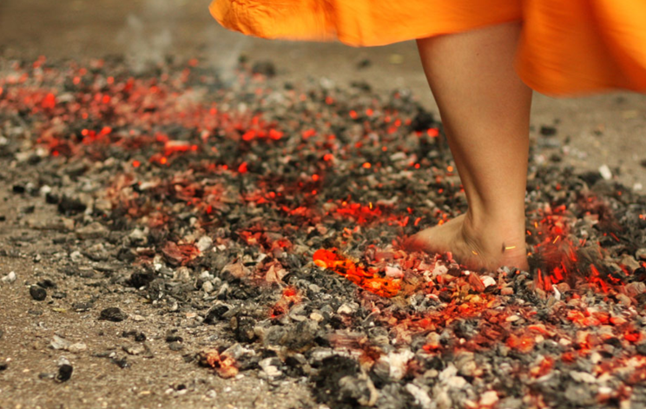

Slide 41
Eziologia monofattoriale: una causa forte che rappresenta un «determinante sufficiente» capace di provocare tutti gli eventi che portano sempre alla comparsa della patologia.
Esempi:
Malattie ereditarie monogeniche (anemia falciforme, fibrosi cistica, distrofia muscolare di Duchenne, ecc.)
Resezione di un grosso vaso che provoca shock emorragico
Ingestione di un'unica ed elevata dose di un veleno

Slide 42
Eziologia multifattoriale: la malattia è la conseguenza di una interazione più o meno complessa di fattori diversi (esterni e/o interni all'organismo), che agiscono contemporaneamente o in successione sull'organismo.
Esempi di cause coadiuvanti:
- età (risposta alle infezioni, guarigione ferite, neoplasie)
- sesso (conformazioni anatomiche)
- malattie pregresse o concomitanti (sovrainfezioni)
- livelli ormonali (per es., estrogeni, glucocorticoidi)

Slide 43
PATOGENESI
meccanismi con cui agiscono i fattori patogeni
Diretti
Complessi (fenomeni di amplificazione …). Sequenza patogenetica
Serie di adattamenti con esito negativo
Fenomeni reattivi
Prevenzione
- primaria: prevenire le cause
- secondaria: prevenire la malattia
- terziaria: prevenire gli esiti
Interrompere la sequenza patogenetica più o meno a monte

Slide 44
DALLA CONOSCENZA DELLA EZIOLOGIA E PATOGENESI
Terapia mirate
- piccole molecole
- anticorpi e farmaci biotecnologici
- terapie cellulari
- terapie geniche
Non ci sono terapie curative valide al 100%
La cura non guarisce ma aumenta la probabilità di guarigione
in sinergia con gli adattamenti cellulari

Slide 45
ADATTAMENTO cellulare
Capacità di rispondere a stimoli esterni in grado di turbare l’equilibrio fisiologico della cellula attraverso la modulazione di alcune funzioni cellulari in modo da condurre ad un nuovo equilibrio che comunque permetta di svolgere determinate funzioni cellulari.
- Fisiologici
- Patologici

Slide 46
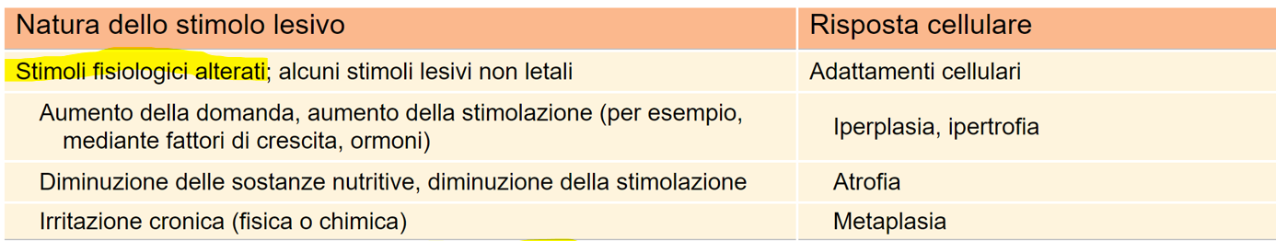
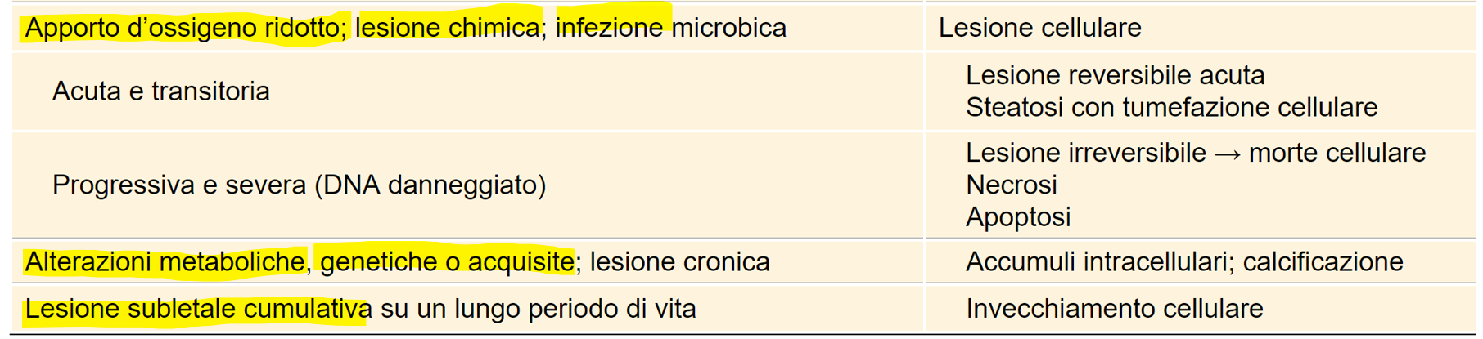
Adattamenti cellulari
Lesioni cellulari

Slide 48
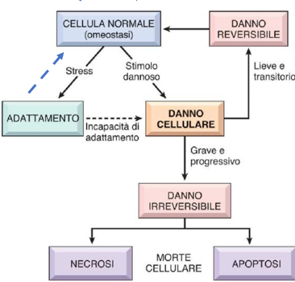
INFEZIONI
DANNI FISICI E CHIMICI
METABOLISMO
Danno al DNA non riparabile
Mancanza di risorse energetiche per riparazione
L’evento «negativo» per la cellula
può essere positivo per l’organismo
Specialmente per cellule «ricambiabili»
Nell’embriogenesi
Nella risposta immune
INFIAMMAZIONE E RIPARAZIONE

Slide 49
Risposte adattative
ipertrofia
aumento
iperplasia
Modificazione delle richieste funzionali
ipotrofia
riduzione
atrofia
Modificazione delle condizioni ambientali
metaplasia

Slide 50

IPERTROFIA
Aumento di volume cellulare per aumento del contenuto proteico e aumento della capacità di assolvere a una determinata funzione (in genere da parte di cellule che non sono in grado di proliferare)
FISIOLOGICA
- Di solito per effetto di ORMONI e FATTORI DI CRESCITA
- Carico di lavoro (ad esempio stiramento meccanico di una cellula)
O PATOLOGICA

Slide 51
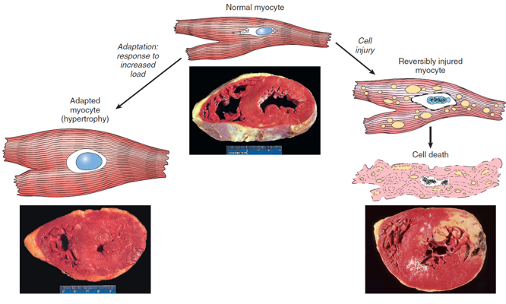
IPERTROFIA
ADATTAMENTO delle fibre muscolari cardiache ad un aumento di carico (pressione arteriosa)
Ipertrofia
Funzionale ma suscettibile di danneggiamento
Oltre un certo limite, maladattativa
necrosi

Slide 52
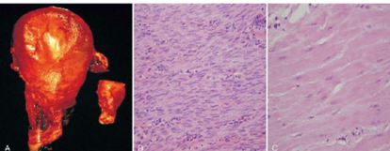
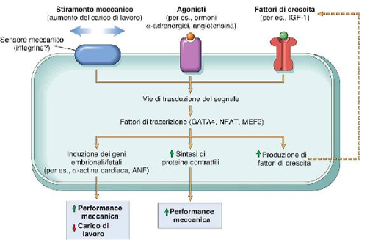
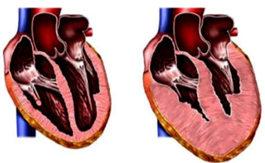
IPERTROFIA
L’ipertrofia è il risultato di una più intensa produzione di proteine cellulari
Utero in gravidanza
Fino a un limite oltre il quale si ha danno e morte cellulare
Normale Ipertrofico
Notes:
un limite oltre il quale l’ingrossamento della massa muscolare non è più in grado di sopportare l’aumento di carico. In questa fase si verificano varie alterazioni regressive nelle fibre del miocardio, le più importanti delle quali sono la lisi e la perdita di elementi miofibrillari contrattili. In casi estremi, può avvenire la morte dei miociti per apoptosi o necrosi. Il risultato certo di tali alterazioni è l’insufficienza cardiaca, una sequenza di eventi che mostra come l’adattamento a una situazione di stress possa evolvere in un danno cellulare funzionalmente significativo se la situazione di stress non viene attenuata.

Slide 53
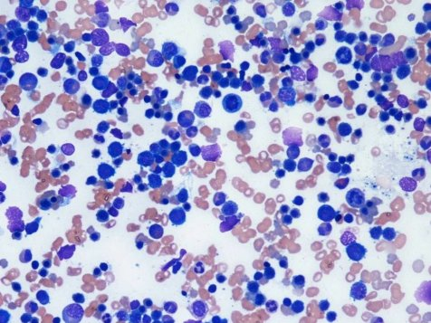
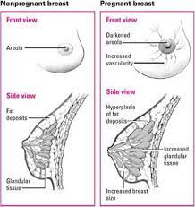
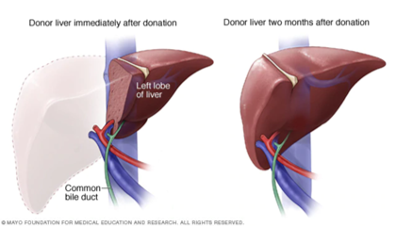
IPERPLASIA
Fisiologica: azione di ormoni o di fattori di crescita SU CELLULE IN GRADO DI DIVIDERSI
quando esiste la necessità di aumentare la capacità funzionale di organi sensibili agli ormoni;
quando è necessario un incremento compensativo in seguito a un danno
Può coesistere con l’ipertrofia
Iperplasia del midollo
Dopo emorragia, donazione
Talassemia
Seno pubere Seno gravidico
Rigenerazione epatica

Slide 54
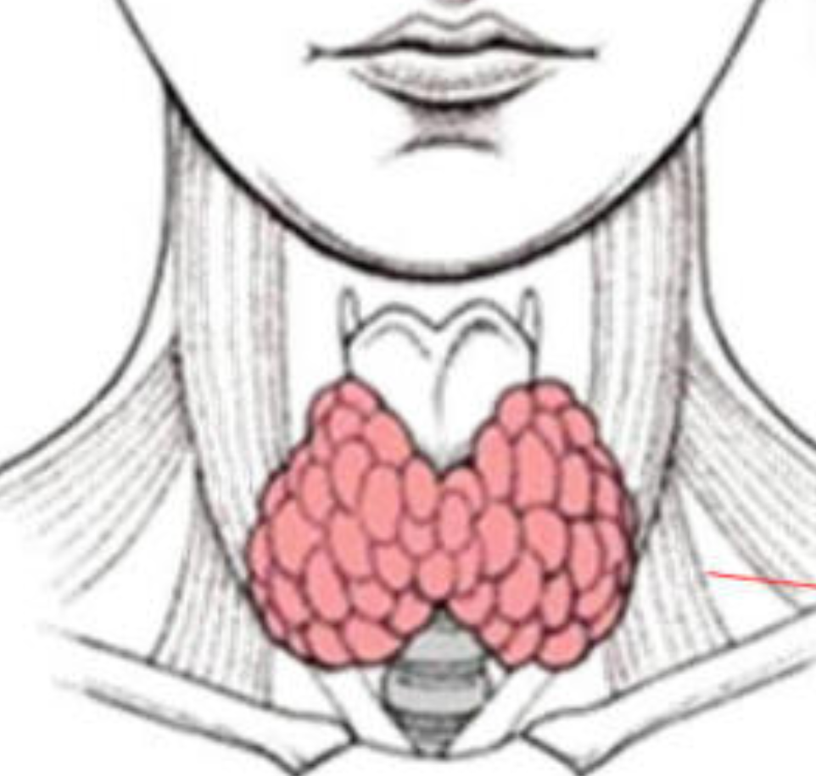
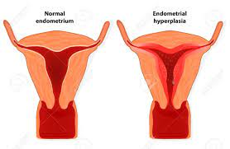
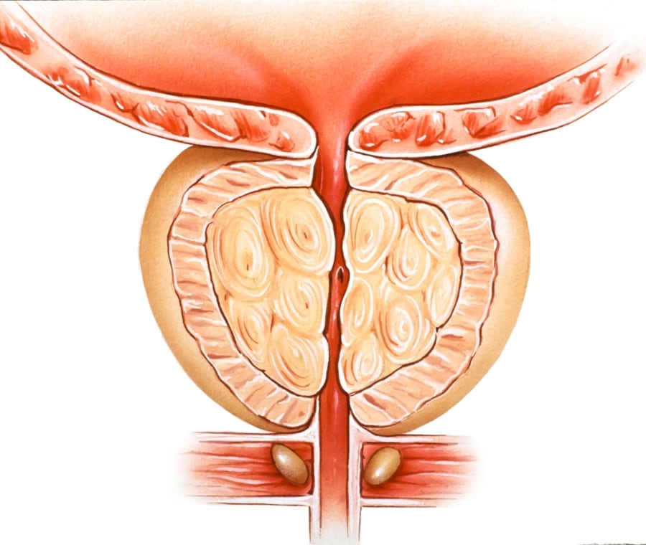
Patologica: azione di ormoni o fattori di crescita presenti in concentrazioni eccessive o inappropriate. RISCHIO TUMORALE
Utero: aumento rapporto estrogeni/progestinici
Eccessiva proliferazione
Emorragie abbondanti
Ipertrofia prostatica
Più cellule proliferanti, più rischio di cancro
Ipertrofia tiroidea
Nodulare
M. Di Basedow/Graves

Slide 55
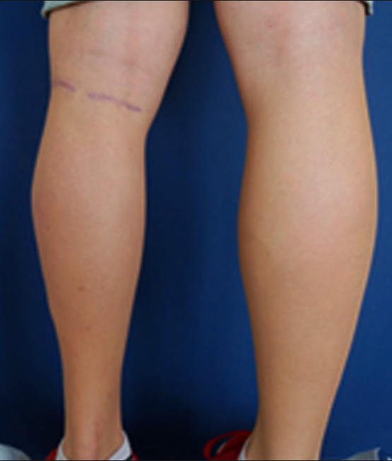
ATROFIA - ipotrofia
riduzione delle dimensioni di un organo o di un tessuto a causa di una diminuzione delle dimensioni e del numero di cellule
FISIOLOGICA: strutture embrionali, utero dopo il parto
timo nell’adulto
PATOLOGICA: Muscolare da disuso.
Muscolare da denervazione. Paralisi
Ischemica. Es. cervello per patologia vascolare
Da mancanza di nutrizione (autofagia, poi atrofia/distrofia)
Da carenza endocrina. Organi sessuali secondari in menopausa

Slide 56
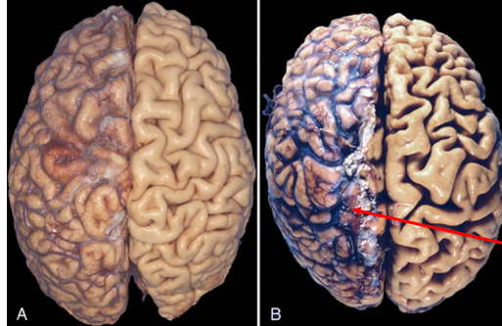
Atrofia nel cervello senile aterosclerotico
Residui indigeriti di autofagia possono rimanere nella cellula legata alla membrana come i granuli di lipofuscina che possono dare il quadro dell’atrofia bruna
Nella prima fase del processo atrofico le cellule e i tessuti presentano funzioni ridotte, ma la mortalità cellulare è minima.
Può continuare fino al punto in cui le cellule risultano irreversibilmente danneggiate e muoiono, spesso per apoptosi.

Slide 57
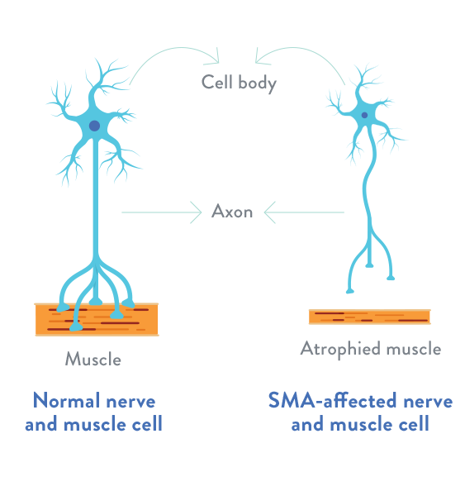
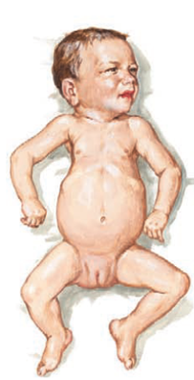

Slide 58
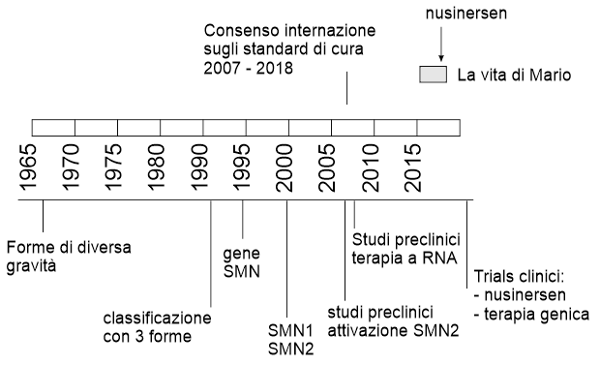
2020
Terapia genica approvata

Slide 59
CAUSE
senescenza
effetti ormonali
ridotta funzione
malnutrizione
denervazione
ipossia
meccanismi immunitari
MECCANISMI
ridotta produzione di proteine
digestione di proteine
autofagia
apoptosi

Slide 60
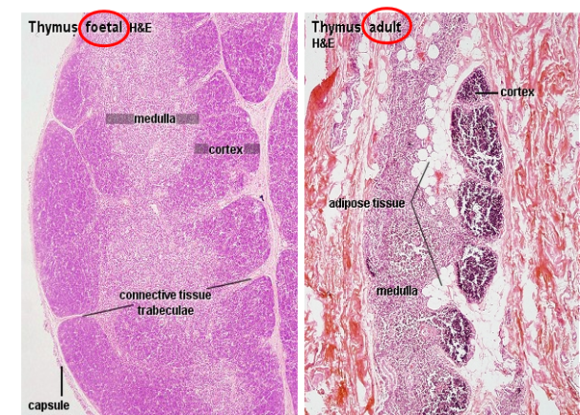
Atrofia fisiologica: riduzione delle masse muscolari associata a senescenza e/o riduzione del movimento
Atrofia fisiologica del timo post-pubertà

Slide 61
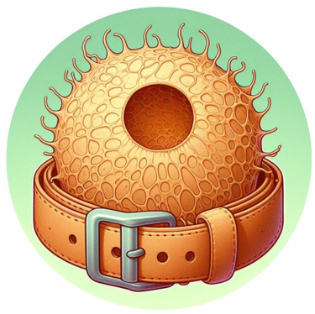
Prima di andare danneggiarsi irreversibilmente
-> provare a tirare la cinghia

Slide 62
DEGRADAZIONE PROTEICA E AUTOFAGIA
Via ubiquitina-proteasoma
ubiquitina ligasi, che legano il piccolo peptide ubiquitina alle proteine cellulari e le marcano per la degradazione nei proteasomi.
L’autofagia: la cellula “affamata” si nutre dei propri componenti nel tentativo di ridurre la domanda di sostanze nutritive per equilibrare la riduzione dell’apporto energetico.

Slide 63
DEGRADAZIONE PROTEICA E AUTOFAGIA
La percezione dello stato nutritivo nella cellula dipende anche dal mutamento di richieste energetiche per svolgere compiti funzionali ed è finemente regolata dalla via di segnale PI3k-AKT-mTOR
Segnali diattivazione crescita
*
Sintesi proteica e proliferazione
PI3K-AKT-mTOR
Autofagia e sopravvivenza
?
Apoptosi
Disponibilità di nutrienti
* Inibito da rapamicina (sirolimus)

Slide 64
Il riciclo del materiale per autofagia non ha solo un ruolo «metabolico» (la maggior parte del fabbisogno proteico di un adulto è garantito dal riciclo di proteine) ma anche di rimozione dalla cellule di molecole e organelli danneggiati o detriti microbici.
In mancanza di corretta autofagia:
- funzionamento alterato della cellula
- suicidio cellulare di salvataggio (apoptosi)
Nobel per la medicina 2016 a Yoshinori Ohsumi per gli studi sull’autofagia
Disturbi di questo meccanismo sembrano coinvolti in Parkinson, diabete, cancro, disturbi del sistema immunitario

Slide 65
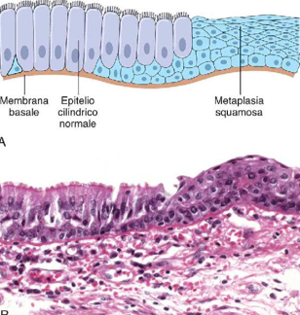
METAPLASIA – risposta a stress cellulare
Alterazione reversibile in cui un tipo di cellula differenziata (epiteliale o mesenchimale) è sostituito da un altro tipo di cellula, in grado di resistere alle sfavorevoli condizioni ambientali (per riprogrammazione di cellule mesenchimali o staminali dello stesso foglietto)
da epitelio colonnare a squamoso, come accade nelle vie respiratorie in risposta a un’irritazione cronica (più resistente, ma al prezzo di riduzione di altre difese, muco, e rischio di trasformazione maligna)
Da squamoso a colonnare (esofago di Batter, nel reflusso gastro-esofageo)
Rischio Ca-esofago x 50-100
REVERSIBILE – MA PRECANCEROSI

Slide 66
DANNO CELLULARE
Tipo di agente lesivo
Durata dell’azione lesiva
Intensità dello stimolo lesivo
Tipo di cellula
Stato della cellula
Adattabilità della cellula

Slide 67
DANNO CELLULARE
Sollecitazioni persistenti che disturbano l’omeostasi della cellula.
- riduzione dell’apporto di O₂ - (blocco energetico, es. x ischemia)
- Squilibri nutrizionali (anoressia, obesità, colesterolo …)
- presenza di molecole ossidanti
- variazioni di pH
- esposizione a radiazioni
esposizione a temperature
Cause meccaniche
Sostanze tossiche
- infezioni
- variazioni dei livelli ormonali
- aumento o riduzione delle richieste funzionali

Slide 68
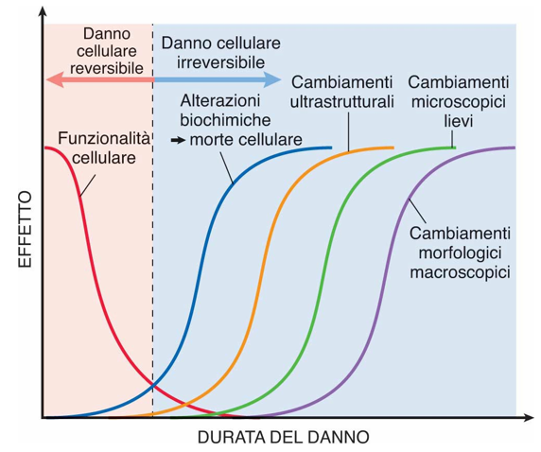
NATURA DELLA LESIONE
INTENSITA’
DURATA
TIPO DI CELLULA ESPOSTA e suo stato nutritivo e ormonale
Capacità individuali detossificanti

Slide 69
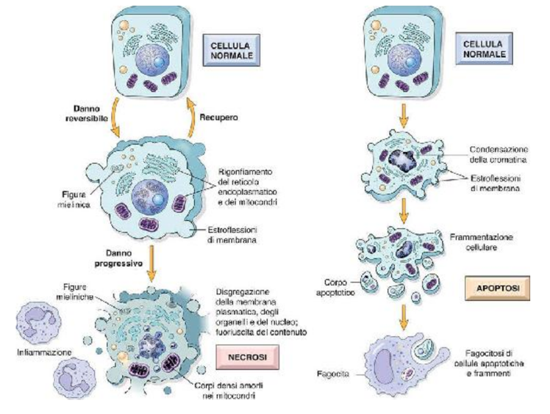
No flogosi
+ FLOGOSI

Slide 70
CARATTERISTICA | NECROSI | APOPTOSI
Dimensione della cellula | Aumentata: rigonfiamento | Ridotta: contrazione
Nucleo | Picnosi, cariolisi, cariolessi | Frammenti «nucleosomici»*
Membrana plasmatica | Disgregata | Perdita di polarizzazione*
Contenuti cellulari | Digestione, dispersione | Cross-link, corpi apototici
Infiammazione | Frequente | Opsonizzazione, fagocitosi
Processo | Passivo | Attivo, consumo di energia
La trasduzione del segnale dipende da particolari proteasi, le caspasi

Slide 71
TIPOLOGIE DI NECROSI a livello tessutale
Due fenomeni principali:
Denaturazione delle proteine
Digestione enzimatica della cellula
In ogni caso il risultato è la perdita di una porzione discreta di tessuto e conseguente attivazione della risposta infiammatoria
Il prevalere, anche temporale, di uno dei due fenomeni consente di distinguere tipi morfologici diversi di necrosi

Slide 72

NECROSI COAGULATIVA
Prevalgono fenomeni di DENATURAZIONE
Enzimi proteolitici denaturati anch’essi
perdita del nucleo, iniziale conservazione della forma e dei profili cellulari con mantenimento dell’architettura tissutale
Es. mancanza di irrorazione sanguigna
Infarto del rene

Slide 73



zona midollare: necrosi ischemica
sezioni trasversali di tubuli nella zona midollare normale
neutrofili
La necrosi è accompagnata da una risposta infiammatoria acuta

Slide 74

NECROSI COLLIQUATIVA
Prevalgono fenomeni PROTEOLITICI
Es. ascesso: enzimi di origine leucocitaria e batterica concorrono alla digestione delle cellule tissutali morte; auto-lisi dei neutrofili, raccolta del pus in una cavità neoformata

Slide 75


Ascesso cutaneo da piogeni (di solito stafilococchi)

Slide 76

Tumore, TB …
Metastasi tumorale, infezione ascessualizzata
Dudea SM. Ultrasonography of superficial lymph nodes: benign vs. malignant. Med Ultrason. 2012

Slide 77

ASCESSI A PING PONG
STAFILOCOCCO produttore di tossina leucocidina Pantom Valentine
(codificata da batteriofago)
ascessi rapidamente evolutivi a livello cutaneo (che possono spesso richiedere chirurgia) - raramente infezioni invasive
Presenza di portatori sani intra-familiari
Fattori di trasmissione e suscettibilità “episodica” (a se stessi o altri) ignoti
Rapida evoluzione colliquativa (dalla fase dell’ascesso duro alla palpazione a quello fluttuante, con assotigliamento della cute sovrastante, fino al gemizio di pus)
Guarisce con il drenaggio. Discusso ruolo dell’antobiotico (sempre su antibiogramma)

Slide 78

NECROSI CASEOSA
necrosi coagulativa “astrutturata”
caratteristica della zona centrale dei granulomi tubercolari; la consistenza friabile e molle della massa necrotica è dovuta in parte alla componente lipidica della parete dei micobatteri

Slide 79


polmone normale
tubercolosi polmonare

Slide 80

STEATONECROSI
Non è una tipologia specificia di necrosi
Zone focali di distruzione lipidica (precipitazione di acidi grassi con calcio)
Es. rilascio di lipasi pancreatiche nella pancreatite

Slide 81

NECROSI GANGRENOSA
Necrosi di tipo simil-coagulativo che colpisce gli arti inferiori (gangrena secca; ischemia, diabete: )
In seguito ad infezione batterica può colliquare con formazione di pus (gangrena umida); in presenza di C. perfrigens, produttore di CO₂, diviene g. gassosa)
Notes:
Siero anti-clostridio

Slide 82

EVOLUZIONE DELLA NECROSI
Flogosi circostante
Digestione del materiale e riassorbimento
Organizzazione connettivale ----- Rigenerazione
Calcificazione (ateromi, cancro, TBC, valvole cardiache)
(dipende da concentrazione di Ca, Fosfato e collagene)
Ossificazione
Aggregati di aspetto amorfo basofili intra-extra-cellulari. Opachi agli Rx

Slide 83
Riparazione del danno tissutale
Due principali modalità:
Rigenerazione
Sostituzione
Per entrambe le modalità è previsto l’intervento di cellule (soprattutto macrofagi e fibroblasti) che coordinano la riparazione tramite la produzione e il rilascio di citochine e fattori di crescita
Notes:
83

Slide 84
Rigenerazione
Si verifica nei tessuti labili (epiteli) e stabili (epatociti, pneumociti, epitelio dei tubuli renali)
La lesione tessutale non ha intaccato profondamente il tessuto connettivo di supporto (per es., ferite superficiali)
I tessuti vengono ricostruiti da cellule uguali o molto simili a quelle danneggiate

Slide 85

Ruolo della risposta infiammatoria nel processo multifasico di guarigione
Rimozione del tessuto danneggiato
Rilascio di mediatori: formazione del «tessuto» di granulazione che precede e favorisce il definitivo processo di cicatrizzazione

Slide 86
DOMANDE
Qual è stata l’importanza degli studi di Virchow per la patologia?
Comprendere che la patologia è la perturbazione di una somma di stati stazionari (omeostasi)
Comprendere che la cellula è l’unità di base della vita e anche della malattia
Capire che l’autofagia si sviluppa solo quando non basta più l’apoptosi
Capire che non esiste malattia che non passi dalla perdita delle cellule malate per necrosi

Slide 87
DOMANDE
Lo studio della patologia è essenziale per tutti i seguenti tranne uno. Quale?
Comprendere i fenomeni che collegano le cause alle malattie in modo da proporre interventi preventivi
Conoscere i marcatori dei processi patogenetici in modo da facilitare la diagnosi di una malattia
Prevedere la probabilità che si venga a contatto con un fattore eziologico
Identificare possibili bersagli di terapia importanti nel processo patogenetico che conduce ad una determinata malattia

Slide 88
DOMANDE
Quale delle seguenti affermazioni sulla necrosi NON è corretta?
Un ascesso è caratterizzato da necrosi colliquativa
La necrosi colliquativa è legata ad una prevalenza di fenomeni di digestione enzimatica del materiale necrotico
Un infarto tessutale è di solito caratterizzato da denaturazione proteica e necrosi coagulativa
La necrosi caseosa, tipica della tubercolosi, è caratterizzata da fenomeni prevalentemente colliquativi, ma astrutturati

